Slide 1
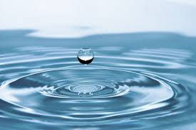
VODA in njene lastnosti

Slide 2
Ohlajati
plinasto stanje
trdno stanje
tekoče stanje

Slide 3
segrevati
plinasto stanje
trdno stanje
tekoče stanje

Slide 4
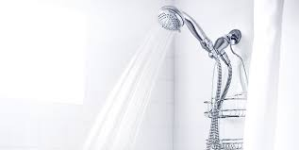
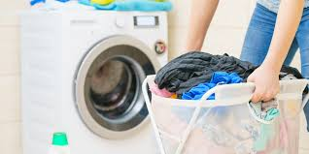
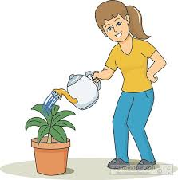
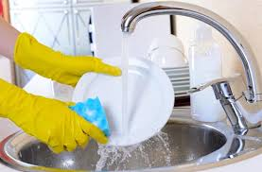
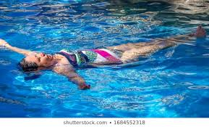
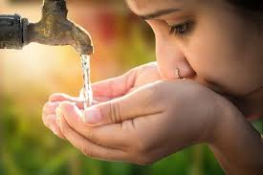
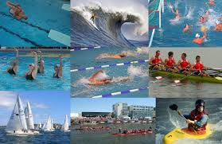
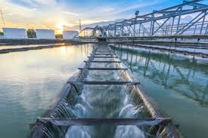
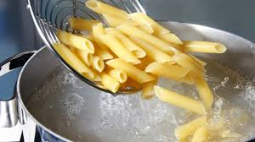

Slide 5
Vodo uporabljamo v mnoge namene.
To je možno zaradi njenih lastnosti.

Slide 6
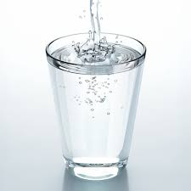
Lastnosti vode

Slide 7
Zaustavi posnetek in
si pripravi kozarec vode.

Slide 8
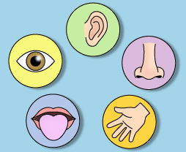
Lastnosti vode
poslušaj
glej
vonjaj
okusi
se je dotikaj

Slide 10
Bi se še malo igral raziskovalca?

Slide 11
naredi poskus kot kaže naslednja slika. Ugotovitve zapiši v zvezek za okolje.
Bi se še malo igral raziskovalca?
Kaj na vodi PLAVA
in
kaj v vodi POTONE.

Slide 12
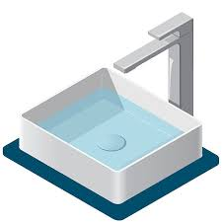
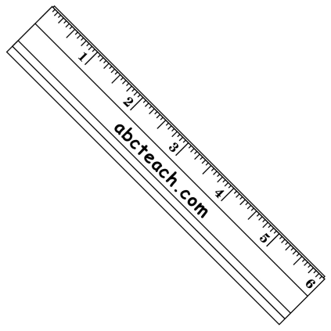
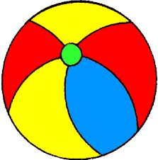
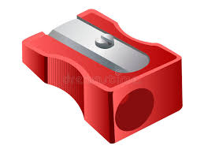

Slide 14
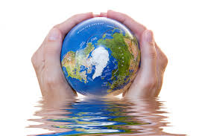
Brez vode ni življenja –
skrbno ravnajmo z njo.

